Slide 1
CitySCAPE
Amedeo D’Arcangelo, Kaspersky
Mobility Innovation Tour – 30 Giugno 2021

Slide 2
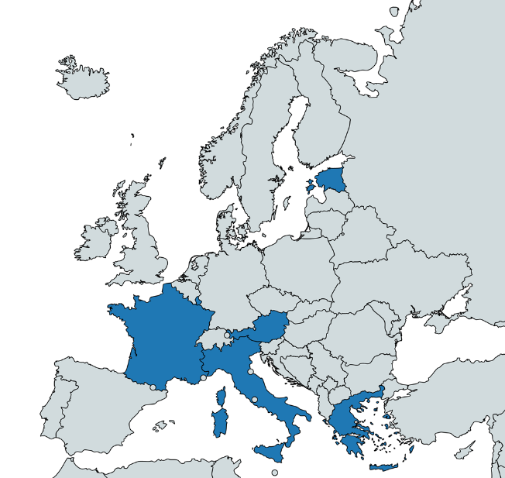


















Project at a Glance
Call identifier: H2020-SU-DS-2019
Topic: SU-DS05-2018-2019 - Digital security, privacy, data protection and accountability in critical sectors
EC Funding: 6 293 011,25 €
Duration: 36 months – 1 Sep 2020 → 31 Aug 2023
Consortium: 15 partners
Coordinator: Institute of Communication and Computer Systems (ICSS), Greece – Dr. Angelos Amditis (a.amditis@iccs.gr)
Learn more: www. cityscape-project.eu
Join us: @EUCityscape CitySCAPE Project
Notes:
L’ambizione del progetto CitySCAPE è quella di esplorare le diverse dimensioni della sicurezza informatica nel trasporto multimodale. Il progetto introdurrà tecniche innovative di analisi del rischio e orchestrerà una serie di soluzioni software per realizzare un kit di strumenti interoperabili da integrare con qualsiasi sistema di trasporto multimodale. Nello specifico, il kit di strumenti software di CitySCAPE metterà a disposizione delle aziende di trasporto pubblico
tecnologie di threat intelligence che consentano loro di essere continuamente informati sulle minacce in corso nel loro settore, per consentire una immediata identificazione dei rischi, che poi permetta loro di prioritizzare gli investimenti finanziari per poterli mitigare;
prodotti di sicurezza che consentano di proteggere i dispositivi e la rete di comunicazione delle Aziende di Trasporto Pubblico, in modo da rilevare immediatamente eventuali attacchi;
processi che consentano di rispondere in maniera efficace in caso di attacco, comunicando informazioni rilevanti relative all’attacco a tutte le persone interessate, inclusi gli agenti della polizia postale,
procedure che consentano di ripristinare il corretto funzionamento di sistemi, reti di comunicazione e servizi il prima possibile. (1’ 20’’)

Slide 3


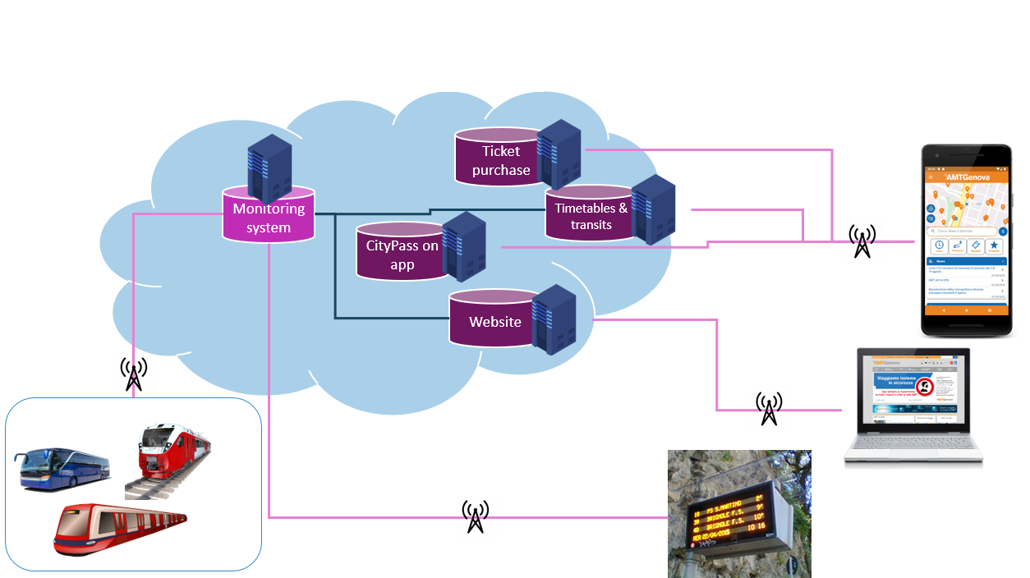
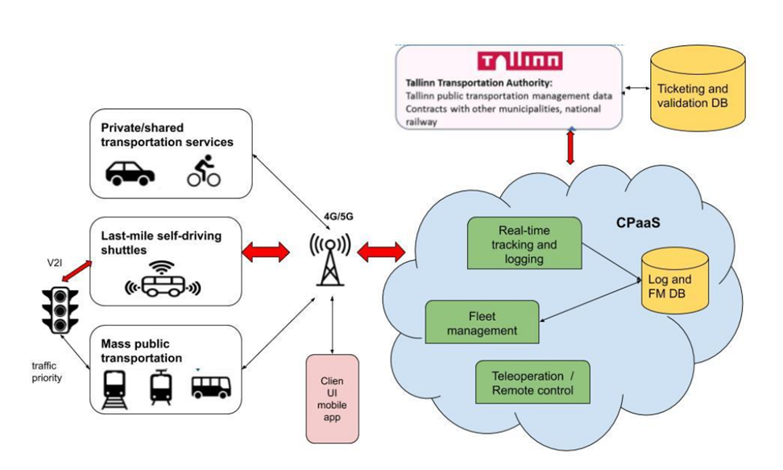
Project Pilots
Notes:
Le soluzioni implementate durante il progetto saranno validate a Genova e Tallinn. A Genova il focus sarà essenzialmente su due scenari:
- Il primo riguarda il sistema di informazione dei passeggeri, quindi percorsi e orari di bus, metro, treni, tempi di attesa previsti, e il tutto sarà disponibile
- sulla app mobile,
- sul sito web dell’Azienda Municipale Trasporti di Genova, ma anche
- sugli smart monitor delle fermate degli autobus o nelle stazioni metro o ferroviarie.
Il secondo scenario interessa il sistema di e-ticketing, quindi acquisto del biglietto dalla applicazione mobile e gestione dell’abbonamento sempre da mobile.
In entrambi gli scenari l’obiettivo sarà quello di migliorare il livello di sicurezza informatica studiando le problematiche da prospettive diverse:
Identificazione e Valutazione dei rischi;
Protezione continua e rilevamento immediato di attacchi informatici;
Analisi delle minacce;
Rispondere agli incidenti.
L’obiettivo sarà quello di rendere difficile la vita a potenziali attaccanti che hanno come scopo quello di rubare dati ai cittadini (inclusi quelli relativi alle carte di credito utilizzate per i pagamenti e i furti di identità tramite l’abbonamento, che ricordiamo contiene anche la foto del passeggero); scopo di un criminale può essere anche quello di manipolare i dati di percorsi, orari e tempi di attesa, creare finte situazioni di allarme che possono generare il panico tra i passeggeri (come ad esempio un finto allarme bomba o un finto allarme per incendio in stazione), lo spegnimento dei monitor informativi o la diffusione di contenuti offensivi tramite i monitor stessi.
A Tallinn, il focus è su due aspetti:
Il primo riguarda l’integrazione dei dati della rete di trasporto pubblico con quelli di una flotta di autobus a guida autonoma per percorrere l’ultimo miglio e saranno integrati sia i dati relativi alle tabelle orari che le informazioni real-time sui percorsi che i sistemi di ticketing e le informazioni relative alla disponibilità anche di altri mezzi di trasporto come bici elettriche o scooter.
Il secondo aspetto riguarda il controllo adattivo del traffico basato sui dati di traffico trasmessi dai veicoli (anche privati) all’infrastruttura informatica cittadina centrale.
Dal punto di vista tecnico, si cercherà di mettere in sicurezza il sistema centrale di ticketing e validazione dei biglietti della città di Tallinn, per evitare furti di dati, anche personali, di passeggeri e controllori, ad esempio.
- Ci assicureremo che venga implementato un sistema di autenticazione e autorizzazione degli accessi su ogni componente dell’infrastruttura digitale.
- Si proteggeranno le comunicazioni dati tra i veicoli pubblici e privati con l’infrastruttura centrale e i veicoli stessi.
- Si proteggerà il sistema di gestione della flotta e di controllo remoto dei veicoli a guida autonoma.
In entrambi gli scenari sarà sempre tenuta in grande considerazione la garanzia della privacy dei dati dei passeggeri in primis e di tutti gli attori coinvolti in generale, e seguiremo la strada indicata dal GDPR, il Regolamento Generale sulla Protezione dei Dati dell’Unione Europea. (3’ 40’’)

Slide 4











Kaspersky Mobile Security SDK and the AMT Genova Mobile App
Passengers
Collaborative Threat Investigation Platform (CTIP)
AMT Mobile Application
KMS-SDK
CPaaS
Vulnerabilities of the mobile app and the mobile device hosting the app
Financial impact and cost-benefit assessment engine (FIMCA)
AMT MobileApp Backend Server
Threats of the mobile app and the mobile device hosting the app
Cost-benefit analysis
Notes:
Entrando ulteriormente nel dettaglio di quello che faremo a Genova, in collaborazione con Gruppo Sigla, proteggeremo l’applicazione mobile utilizzata dai passeggeri con il nostro Kaspersky Mobile Security – Software Development Kit (KMS-SDK). E lo faremo essenzialmente in due modi
- il primo, in ottica di prevenzione, durante il quale faremo un assessment delle vulnerabilità presenti sui dispositivi mobili di passeggeri e controllori (come ad esempio se il dispositivo consente a un attaccante di assegnarsi i privilegi di amministratore o se il dispositivo è protetto da password). Queste informazioni saranno trasmesse al sistema di gestione di informazioni e eventi di sicurezza realizzato dai nostri partner francesi di AIRBUS, tramite il quale si potrà ad esempio informare i responsabili della sicurezza della città su quelle che sono le criticità, e potranno lanciare delle campagne di awareness mirate.
- il secondo, in ottica di rilevazione, ci permetterà di identificare ad esempio la presenza sul dispositivo mobile del passeggero di un key logger che cerca di sniffare dati sensibili digitati dall’utente, come quelli personali o di pagamento; saremo in grado di rilevare la presenza di malware che possano manipolare i dati relativi a orari, percorsi e tempi di attesa sulla app mobile; saremo in grado di sventare tentativi di furti di identità tramite l’appropriamento indebito dell’abbonamento salvato sulla app mobile; queste informazioni saranno inviate al sistema di analisi costi-benefici realizzato da STAM e al sistema di assessment dell’impatto finanziario realizzato da engineering, che consentiranno alle aziende di trasporto pubblico di prioritizzare gli investimenti in sicurezza informatica necessari per complicare la vita ai criminali e rendere il costo di un attacco maggiore rispetto al beneficio che un attaccante ne può trarre. (2’ 10’’)

Slide 5
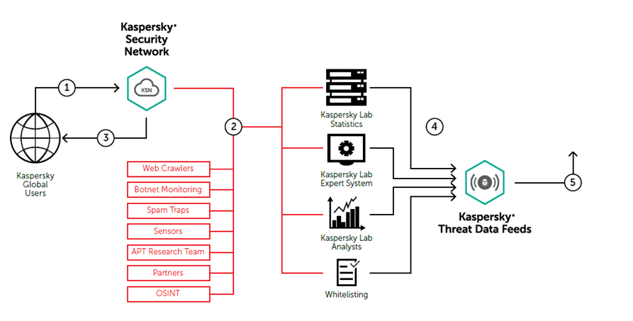

Kaspersky Threat Data Feeds and the CitySCAPE Collaborative Threat Investigation Platform (CTIP)
CERTs/CSIRTS
CTI Teams
SOC Teams
CTI
IoC
Collaborative Threat Investigation Platform (CTIP)
Notes:
Altro aspetto tecnico importante è quello relativo alla threat intelligence: aggiungeremo all’interno della soluzione implementata in CitySCAPE i Kaspersky Threat Data Feeds, per garantire a chi gestisce la sicurezza informatica a Genova e Tallinn informazioni continuamente aggiornate e di qualità per quelle che sono le tematiche di sicurezza di interesse del loro settore e per consentire loro di fare una valutazione dei rischi e una prioritizzazione degli investimenti quanto più efficace ed efficiente. In questo modo i dati saranno immediatamente disponibili ai security manager, che potranno utilizzarli sia per le loro attività di monitoraggio che per l’eventuale gestione della risposta a un incidente. (50’’)

Slide 6
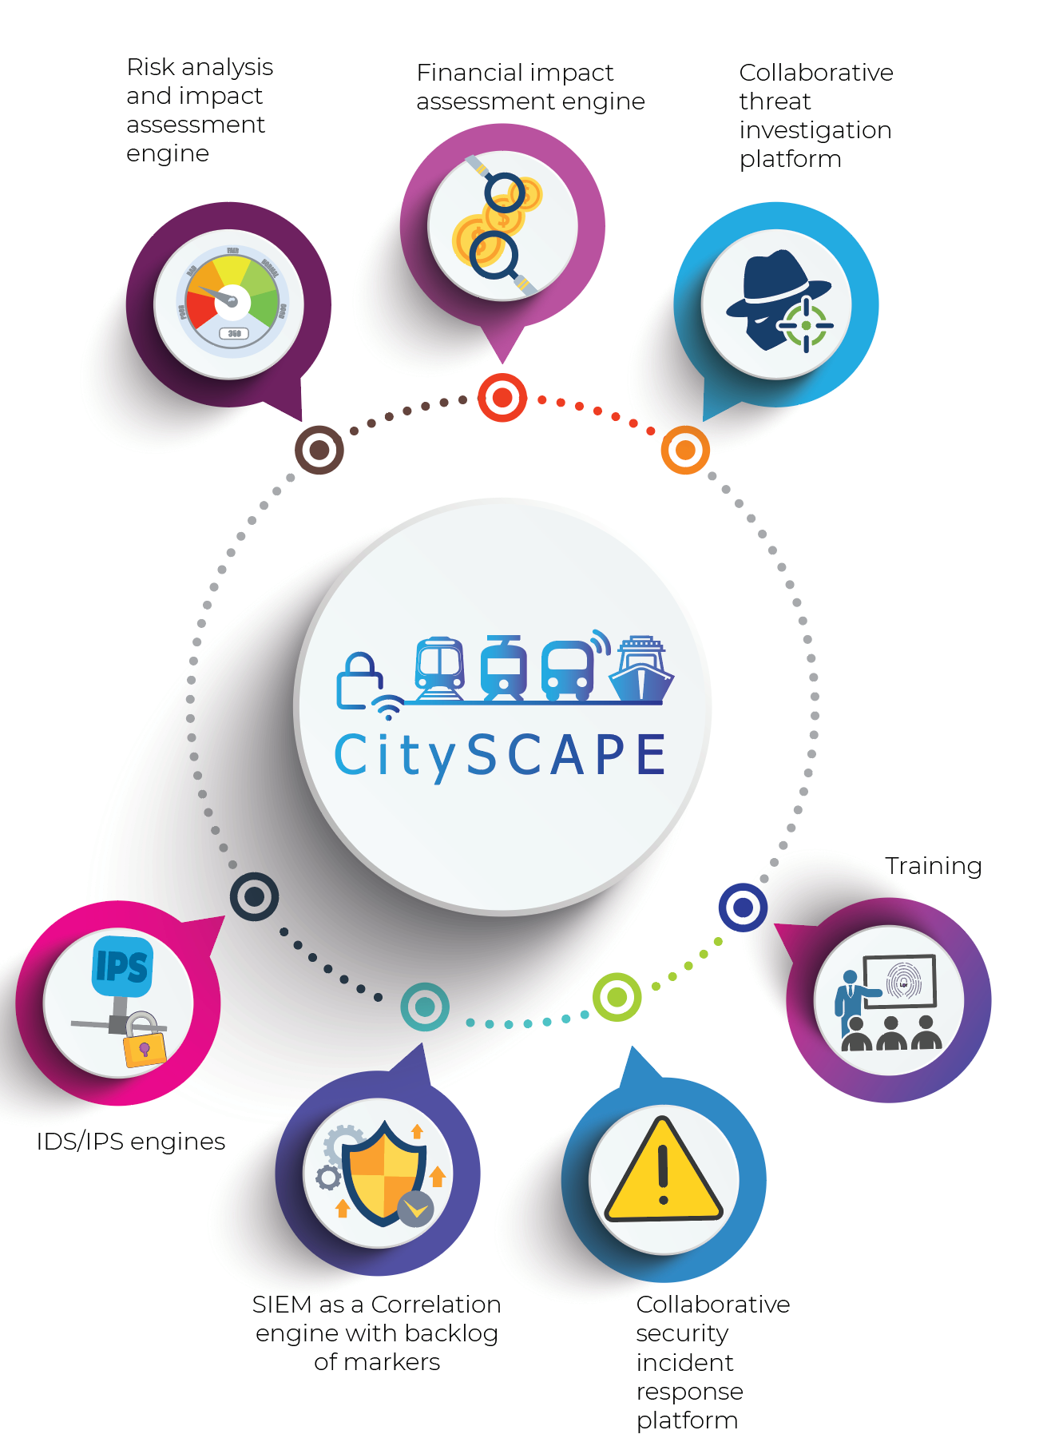
CitySCAPE Solution
Notes:
Le soluzioni in CitySCAPE tengono conto anche del piano umano. Una minaccia al sistema informatico di un’azienda di trasporto pubblico può scaturire anche dallo smartphone di un passeggero, dato che spesso un attacco è scatenato da un errore di una persona (un’installazione di una applicazione dannosa o che proviene da fonti sconosciute, un click su un link di phishing, una password troppo debole…). Sarà fondamentale mettere in campo strumenti formativi che siano in grado di coinvolgere il maggior numero possibile di utenti che interagiscono con i servizi informatici di una azienda di trasporto pubblico locale, per accrescere il loro livello di competenza in ambito di sicurezza informatica e privacy dei dati.
Obiettivo di Kaspersky è quello di fornire contenuti formativi innovativi basati sul gioco ai passeggeri e in generale a tutti gli utenti del trasporto pubblico di Genova che hanno competenze relative alla sicurezza informatica scarse o nulle. Tramite il gioco, insegneremo ad esempio l’importanza di impostare una password forte, da non condividere con nessuno, insegneremo a riconoscere minacce molto comuni come Ransomware e Phishing e a minimizzarne i rischi generati, sia per i propri dispositivi, sia per i servizi informatici dell’azienda di trasporto che si utilizzano, ma anche le minacce che si nascondono dietro l’uso di dispositivi mobili e dei social network, senza mai sottovalutare l’importanza della privacy: mostreremo come gestire i dati confidenziali e aiuteremo gli utenti a conoscere meglio i loro diritti sui propri dati derivanti dal GDPR. (2’ 50’’)

Slide 7

Amedeo D’Arcangelo
amedeo.darcangelo@kaspersky.com

